Slide 1



GĂNG TAY
NHẬN DẠNG NGÔN NGỮ KÍ HIỆU DỰA TRÊN CẢM BIẾN
Manufactured by Trendsetter

Slide 2


NỘI DUNG
1.Giới Thiệu Dự Án
2.Giải Pháp
3. Mục Tiêu
4. Linh Kiện Sử Dụng
5.Nguyên Lí Hoạt Động
6.Ứng dụng
7. Hướng Phát Triển

Slide 3
1.Giới Thiệu Dự Án
THỰC TRẠNG:
Theo WHO, có khoảng 70 triệu người khiếm thính trên toàn cầu.
Ngôn ngữ ký hiệu chưa phổ biến, không phải ai cũng hiểu
KHÓ KHĂN:
Người khiếm thính thường phải dựa vào phiên dịch viên hoặc viết ra giấy
Gặp khó trong giao tiếp với cộng đồng

Slide 4

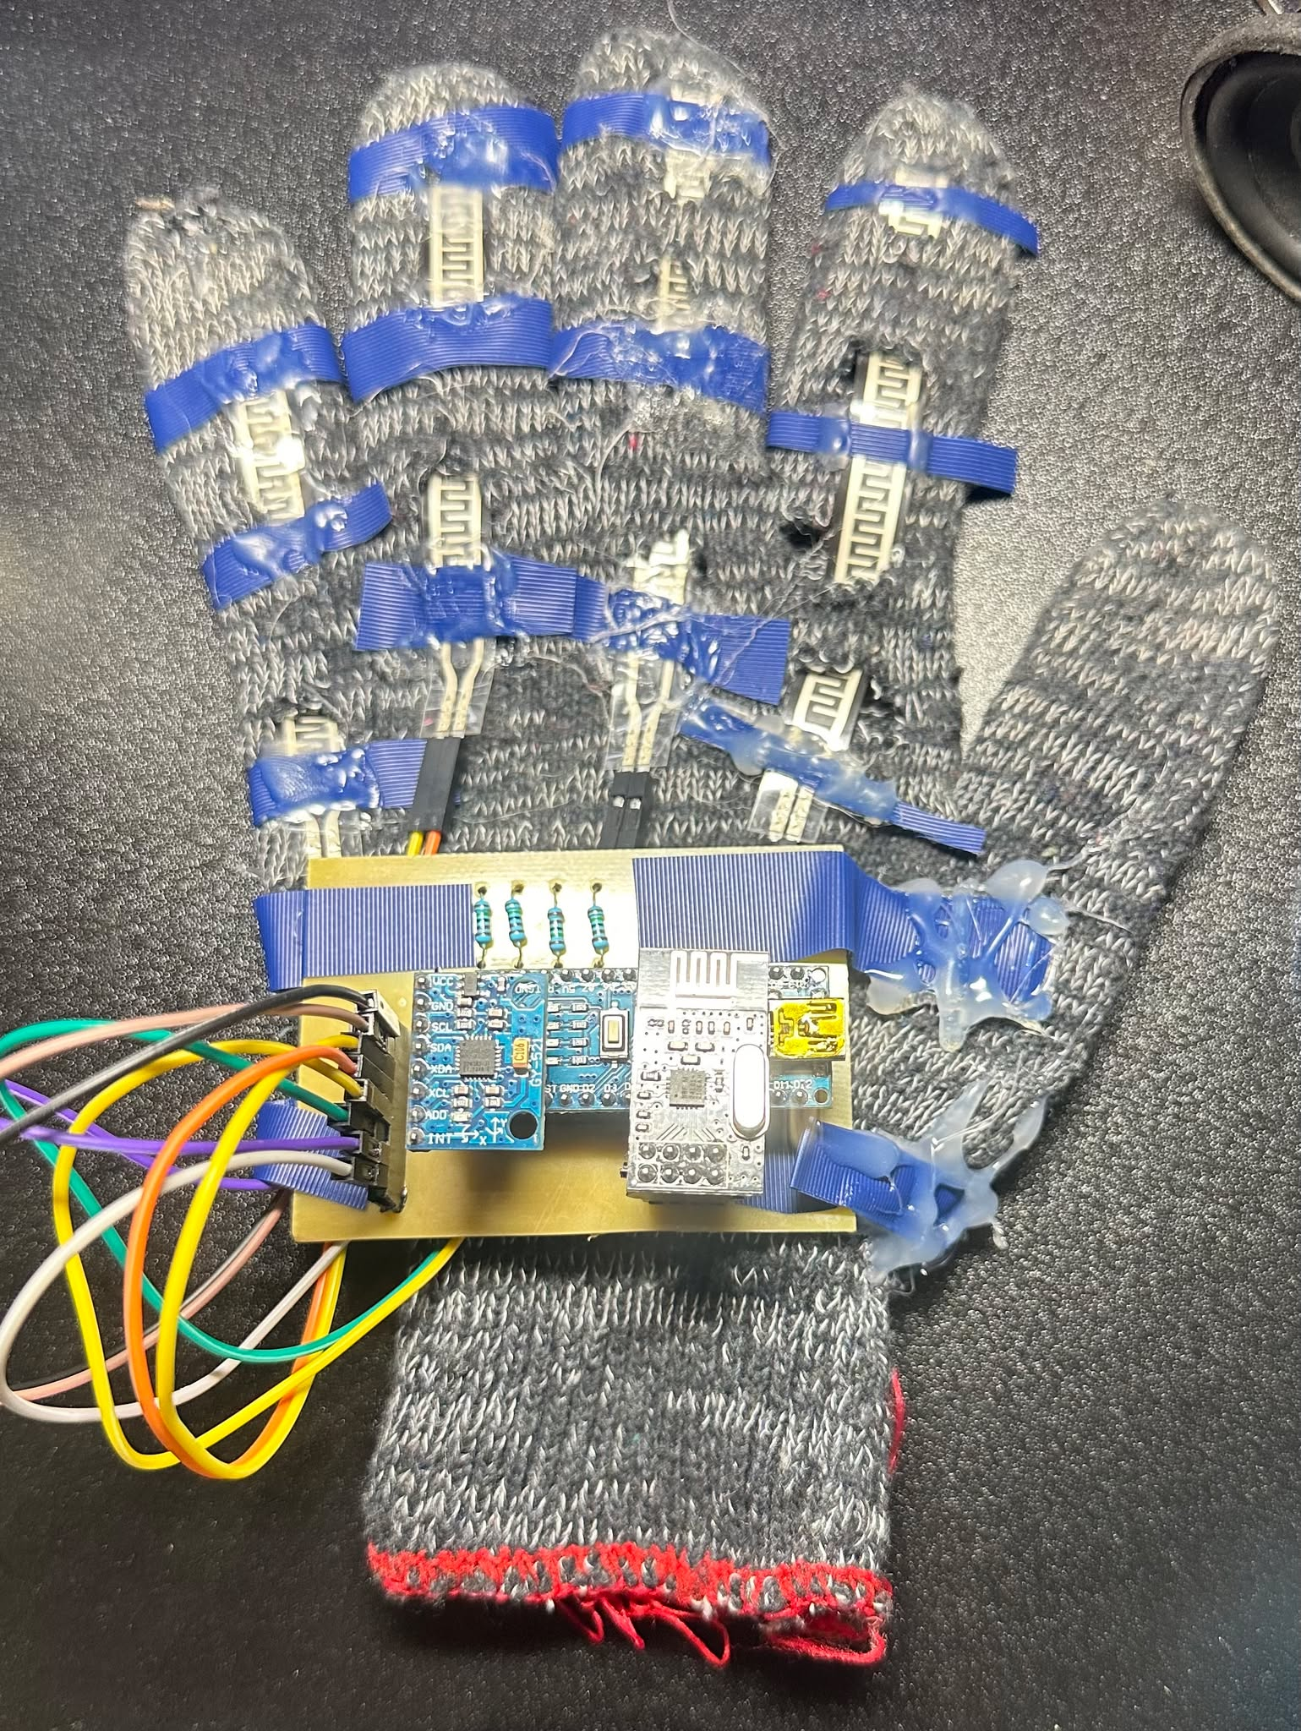
2. Giải Pháp
GĂNG TAY CẢM BIẾN NHẬN DẠNG NGÔN NGỮ KÍ HIỆU DỰA TRÊN CẢM BIẾN

Slide 5



3. Mục tiêu dự án
Nhận diện ký hiệu tay thông qua cảm biến
Chuyển đổi ký hiệu thành văn bản hoặc giọng nói
Tạo cầu nối giao tiếp giữa người khiếm thính và cộng đồng

Slide 6
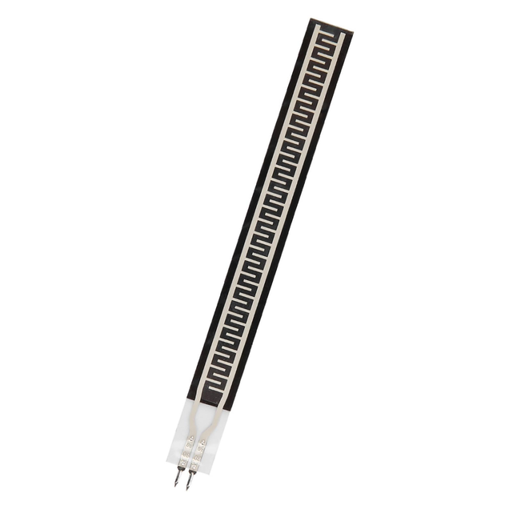
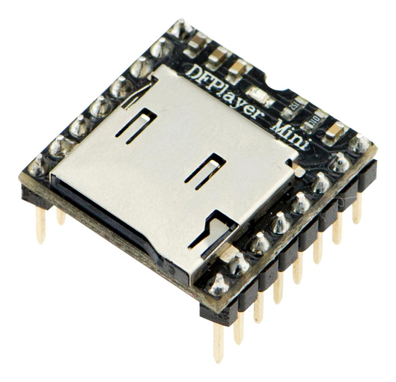
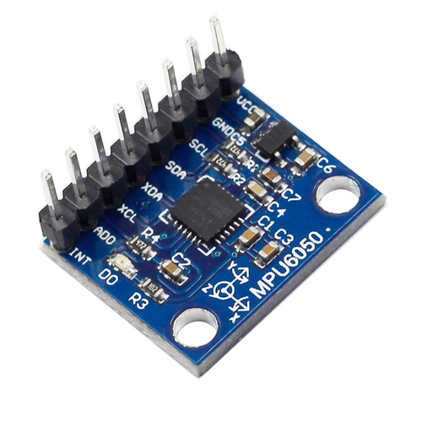
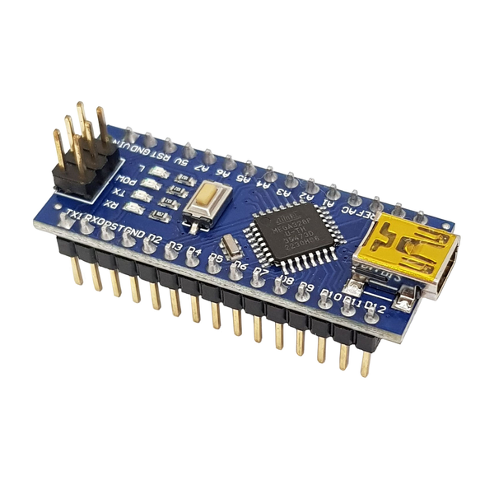
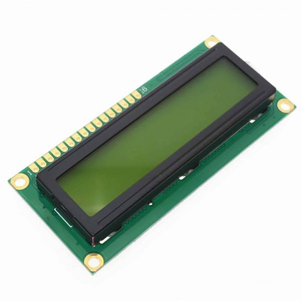
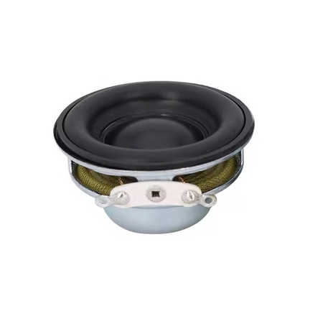
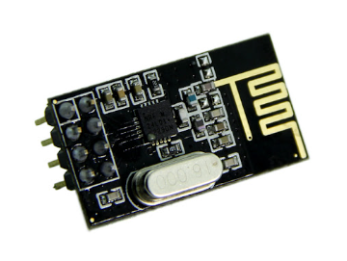
4. Linh kiện sử dụng
CẢM BIẾN UỐN CONG
DF PLAYER
MPU6050
ARDUINO
NANO
NRF24L01
LCD
LOA

Slide 7




5. Nguyên Lí Hoạt Động
Người dùng đeo găng tay và thực hiện ký hiệu
Cảm biến ghi nhận dữ liệu về độ cong ngón tay, chuyển động bàn tay
Thuật toán xử lý dữ liệu và nhận diện ký hiệu
Xuất kết quả dưới dạng văn bản hoặc giọng nói

Slide 8
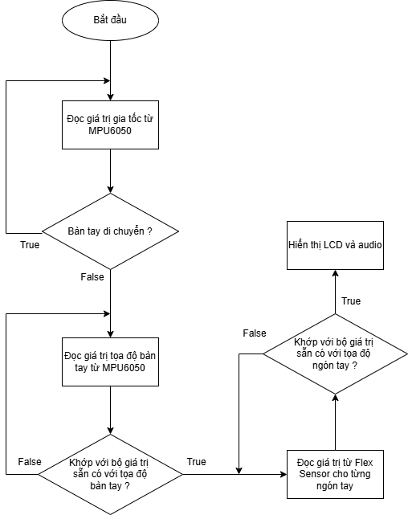
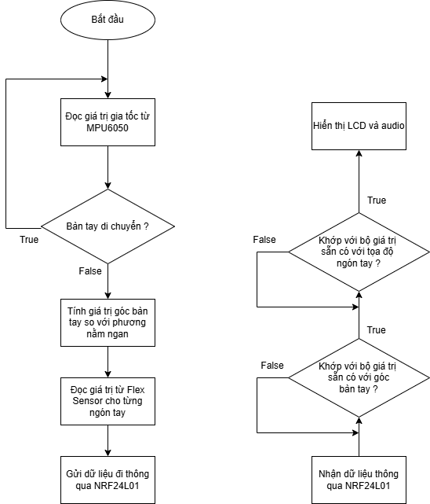
Lưu đồ thuật toán

Slide 9
6. Ứng dụng
Hỗ trợ người khiếm thính trong giao tiếp cơ bản
Ứng dụng trong giáo dục, y tế, dịch vụ khách hàng

Slide 10



7. Hướng phát triển
Mở rộng ngôn ngữ kí hiệu
Tích hợp AI để nhận diện được nhiều và chính xác hơn
Phát triển IoT & Ứng dụng trên di động

Slide 11




THANK YOU

Slide 12
Lấy file audio
Truy cập link mẫu của từ Hello
https://translate.google.com/translate_tts?ie=UTF-8&tl=en&client=tw-ob&q=Hello
Thay đổi ngôn ngữ
Thay đổi từ

Slide 13
Tính góc bàn tay
Trong không gian 3D, vector gia tốc của MPU6050 là
a = (Ax, Ay, Az)
=> $|a| = \sqrt{{Ax}^{2}+{Ax}^{2}+{Ax}^{2}}$
Với k là vector đơn vị của trục z, ta có tích vô hướng của a và k:
$a . k =$ $|a|$. $|k|$. cos(α) ⬄ 0 . Ax + 0 . Ay + 1 . Az = $\left|a\right|$. cos(α)
⬄ cos(α) $=\frac{\text{Az}}{\left|a\right|}$
⬄ α $=cos\text{-}1(\frac{\text{Az} }{\sqrt{{Ax}^{2}+{Ax}^{2}+{Ax}^{2}}})$

